Slide 1
Функции
графики

Slide 2
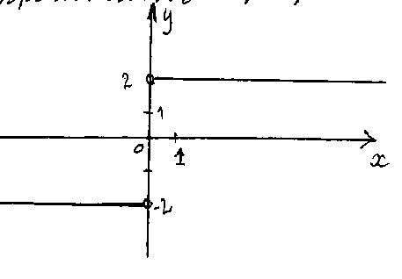
Проверка домашнего задания
Построить и прочитать график функции У = 2lхl
х
Д(f) = (-∞;0) U (0;+∞)
Не возр.,не убывает
Ограничена сверху, снизу прямыми У =2 и у = -2
Непрерывна на открытом луче (-∞;0) и (0;+∞)
Е (f)=(-2;2)
О выпуклости говорить не имеет смысла

Slide 3
Должны уметь
Читать графики
Строить графики
Исследовать функции

Slide 4
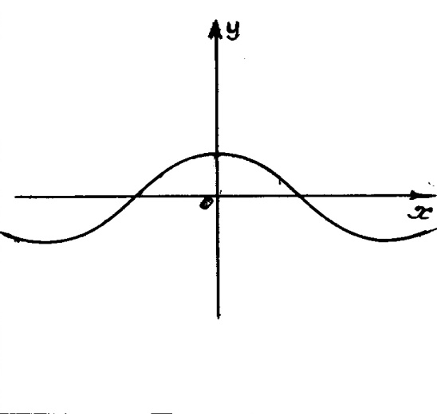
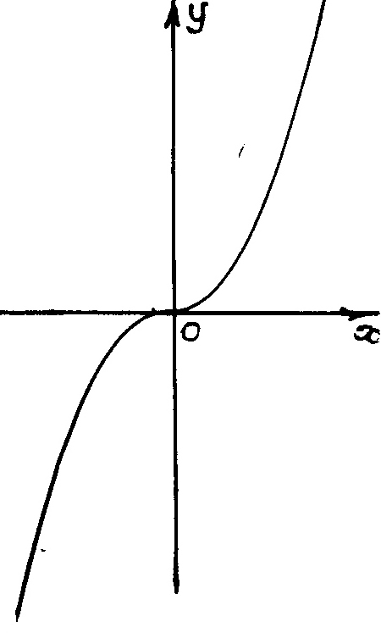
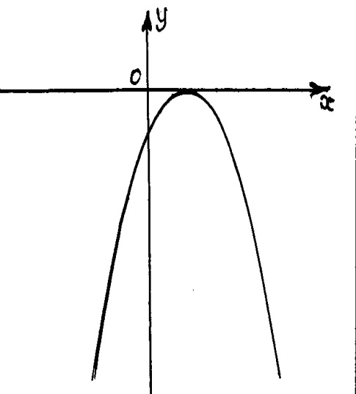
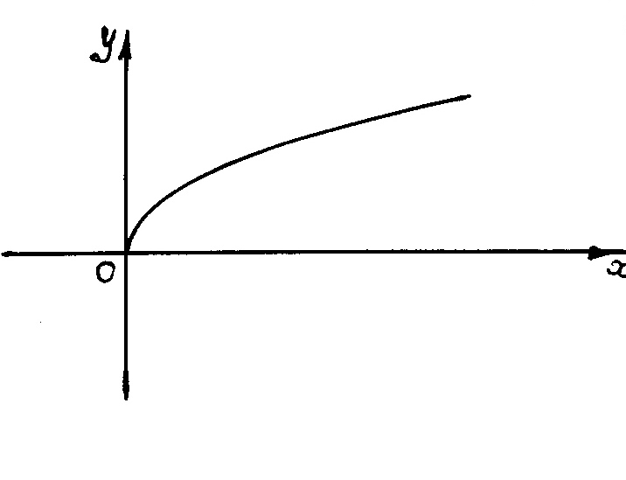
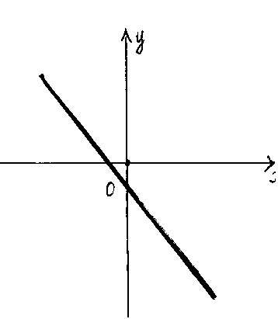
На каком рисунке изображен график четной функции?
1
2
3
3
f(x)=х
4
5
6

Slide 5
На каком рисунке изображен график нечетной функции?
1
2
3
3
f(x)=х
4
5
6

Slide 6
На каком рисунке изображен график возрастающей функции?
1
2
3
3
f(x)=х
4
5
6

Slide 7
На каком рисунке изображен график убывающей функции?
1
2
3
3
f(x)=х
4
5
6

Slide 8
Исследуйте на ограниченность функцию.
1
2
3
3
f(x)=х
4
5
6

Slide 9
Задание №1
Постройте и прочитайте график функции
У=
2
х , если -3 ≤ х ≤ 0
√ х , если 0 < х ≤ 4

Slide 10
Задание № 2.
Найти область определения
функции
у =
√ 12 + 4х - х
2
Х +1
[ -2; -1) U ( -1; 6 ]
2) [ -2; -1] U [ -1; 6 ]
3) [ -2; 6)
4) [ -2; 6]

Slide 11
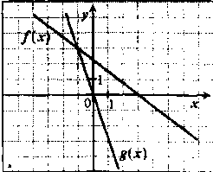
Задание №3 .
Графики линейных функций f(x) и g(x) пересекаются в точке (-1; 3).
Решите неравенство f(x) > g(x)
Ответы:
Х > 3
2) Х < 3
3) Х > - 1
4) Х < - 1

Slide 12
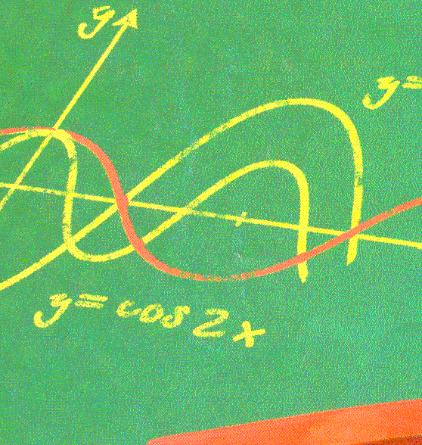
Графики
пословиц
и поговорок

Slide 13
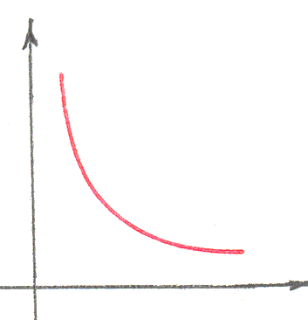
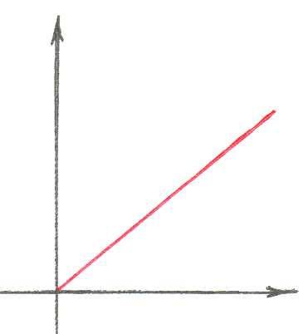
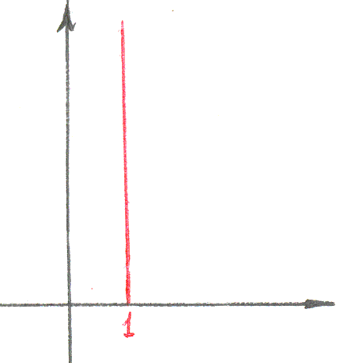
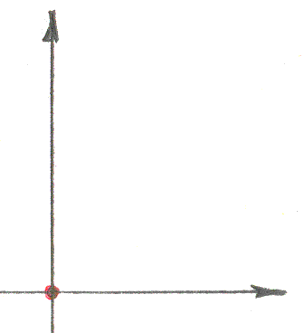
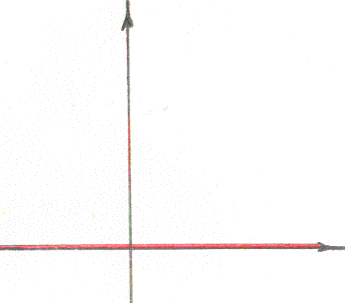
На каком рисунке изображен график высказывания: «Ни кола, ни двора»?
1
2
3
4
5

Slide 14
На каком рисунке изображен график высказывания: «Как аукнется, так и откликнется»?
1
2
3
4
5

Slide 15
На каком рисунке изображен график высказывания: «Светит да не греет»?
1
2
3
4
5

Slide 16
На каком рисунке изображен график высказывания: «Тише едешь, дальше будешь»?
1
2
3
4
5

Slide 17
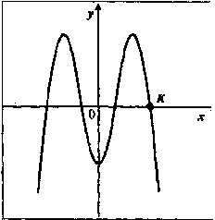
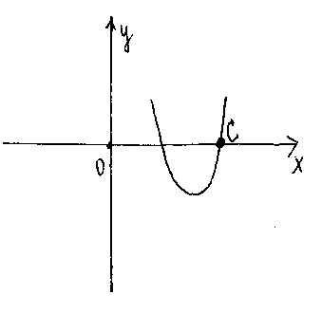
№4. Уровень В Уровень А
На рисунке изображен схематично график функции у = - х + 5х - 4.
Найти абсциссу точки К.
На рисунке изображен схематично график функции у =х - 6х + 8.
Найти абсциссу точки С.
4
2
2

Slide 18
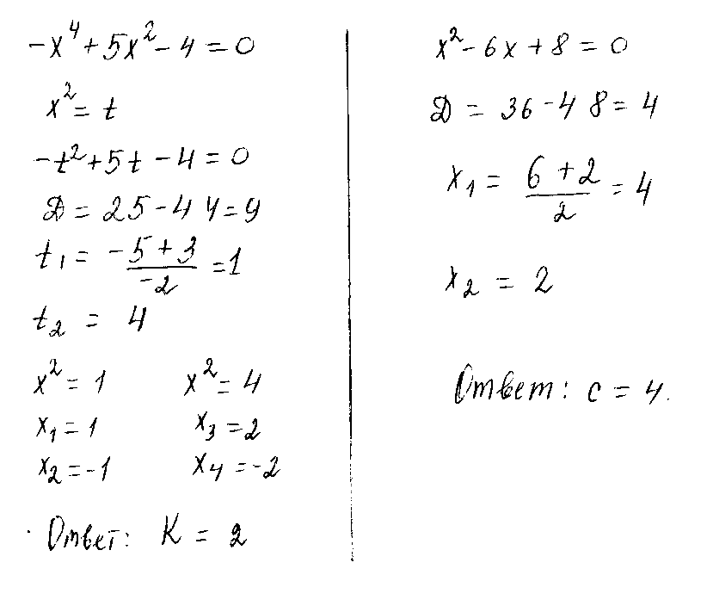
Решение задания №4.
х
х

Slide 19
Задание №5.
Найти значение а , при котором график квадратичной функции
у = ах -8х + 2
имеет одну общую точку с осью абсцисс.
2

Slide 20
«Математику уже затем учить надо, что она ум в порядок приводит»?
Ломоносов

Slide 21
Задание №5
Найти значение а , при котором уравнение ах - 8х + 2 = 0
имеет один корень.
2

Slide 22
